Slide 1

Apreciación estudiantil
Proyecto inicial de Angular

Slide 2
Creación del proyecto “Apreciación Estudiantil”
Para crear un nuevo proyecto, en la consola ingresamos el comando:
ng new “NombreAplicación”
El CLI (Interfaz de línea de comandos) nos mostrará el siguiente mensaje:
Para el presente proyecto escribiremos “y” ya que usaremos Angular Routing.

Slide 3
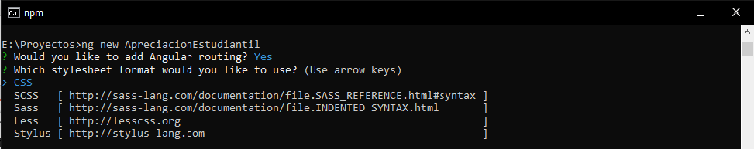
Ahora elegiremos con que formato de estilos se trabajara.
Angular nos da 5 opciones de estilos con los que podremos trabajar.
Formato | Descripción
CSS | Las variables CSS deben estar encerradas en un bloque. Además de que en CSS se debe hacer uso de la función var() para poder utilizar variables.
SCSS | Es una extensión de la sintaxis de CSS. Esto significa que cada hoja de estilo CSS válida es un archivo SCSS válido con el mismo significado
Sass | Las variables se declaran como en PHP agregando el símbolo de moneda ($) antes del nombre de la variable y asignando el valor por medio del signo de dos puntos “:“. Cada declaración de una variable se termina con un punto y coma, es decir, la misma sintaxis que CSS.
Less | Las variables se asignan de la misma forma que en Sass excepto que en vez del uso del signo de moneda hay que agregar el símbolo arroba “@” antes de cada variable.
Stylus | Las variables no requieren que se agregué ningún símbolo, sin embargo si se permite el uso del símbolo $. De igual forma el punto y coma no es necesario pero si un signo de igual entre la variable y el valor.

Slide 4
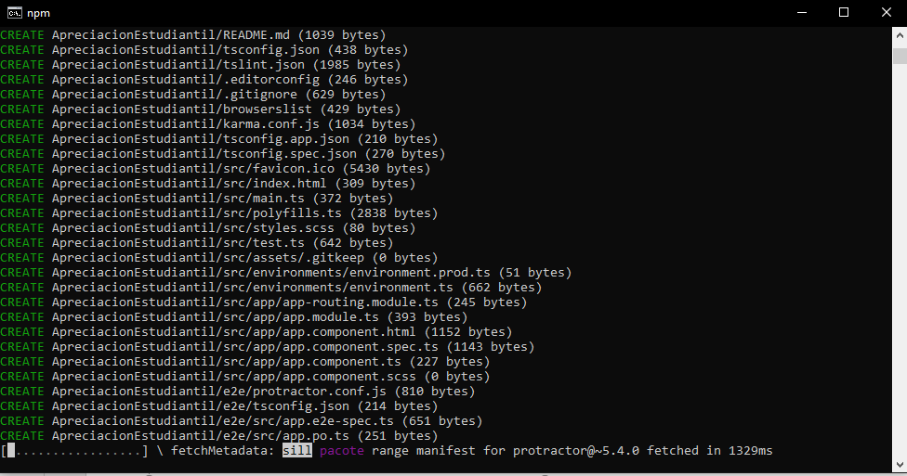
Este proyecto usará SCSS.
Finalmente, el CLI hará la instalación de los componentes necesarios para la aplicación.

Slide 5
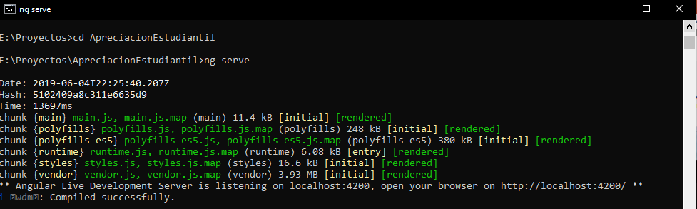
Ingresaremos a la carpeta del proyecto:
cd ApreciacionEstudiantil
Y correremos el proyecto en nuestro navegador con:
ng serve

Slide 6
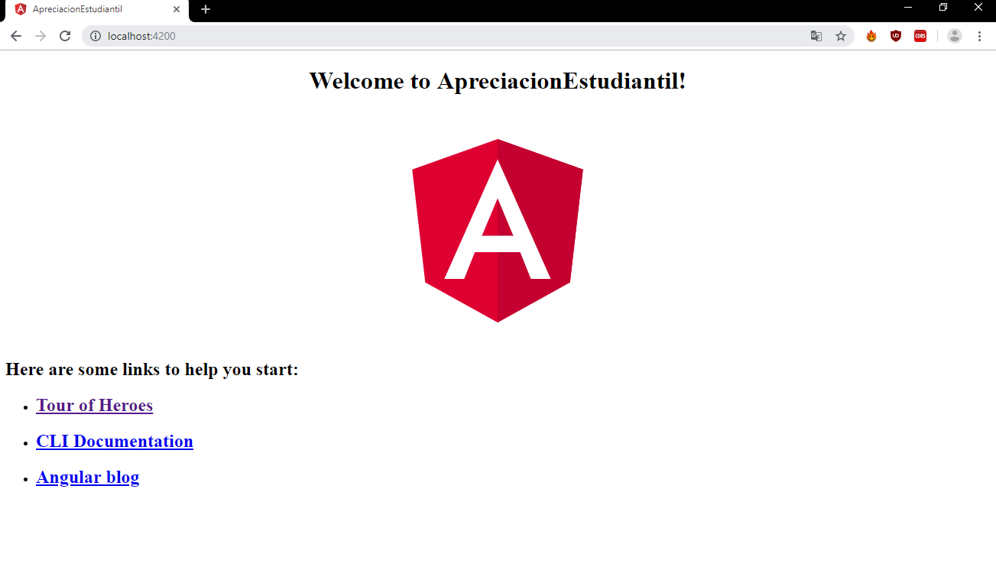
En nuestro navegador ingresaremos al enlace localhost:4200, el cual se vera así.

Slide 7
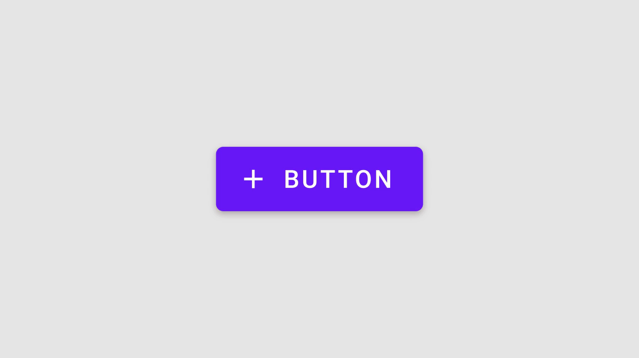
Angular Material
Angular Material, como su nombre indica, es una librería de componentes web con un diseño Material design, una guía de estilo creada por Google para Android y para sus aplicaciones.
En los últimos tiempos se ha puesto muy de moda el estilo material design, y han salido un montón de librerías y frameworks que lo implementan, entre ellas Angular Material.

Slide 8
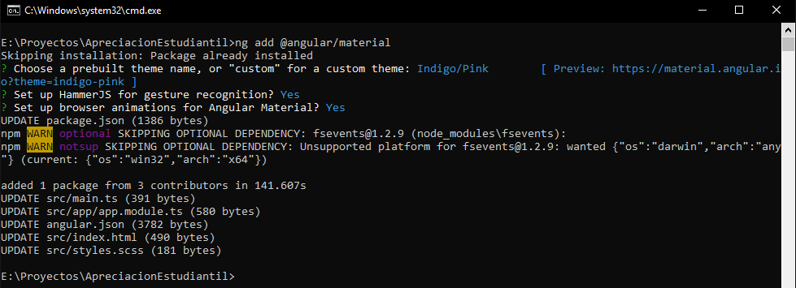
Angular Material - INSTALACIÓN
Para empezar a usar Angular Material, el primer paso es añadirlo mediante NPM a nuestro proyecto:
ng add @angular/material

Slide 9
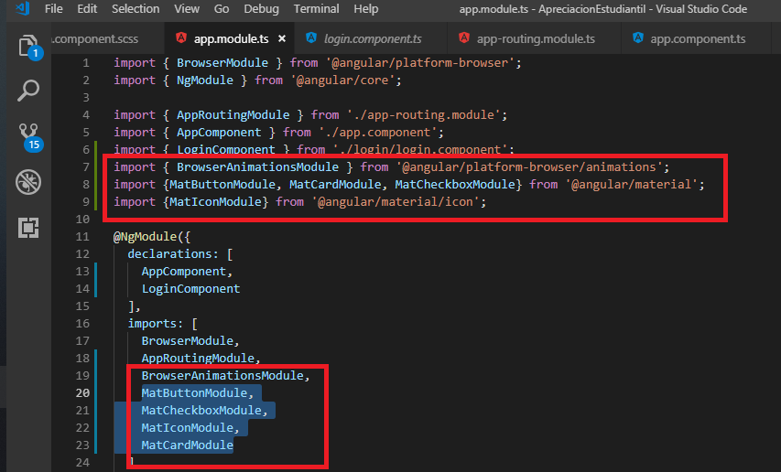
Angular Material - INSTALACIÓN
Importamos los módulos a nuestra “app.module.ts”

Slide 10
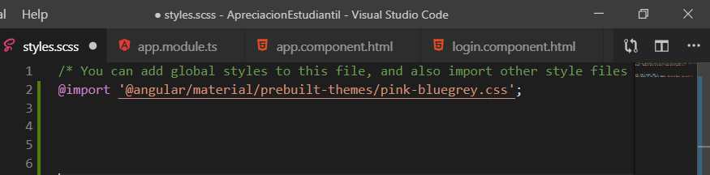
ESTILOS
Angular nos da la opción de poder elegir entre estilos predefinidos. Estos son:
deeppurple-amber.css
indigo-pink.css
pink-bluegrey.css
purple-green.css
Para usarlos debemos ubicarnos en el archivo “styles.scss” e importarlos de la siguiente forma:

Slide 11
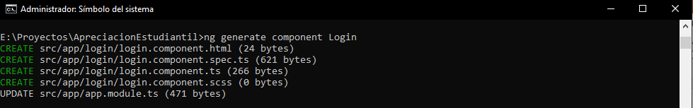
Creando la vista “Login”
En la línea de comandos usamos CTRL + C para detener la ejecución de la aplicación
Ahora generamos nuestro primer componente, a través del comando:
ng generate component Login

Slide 12
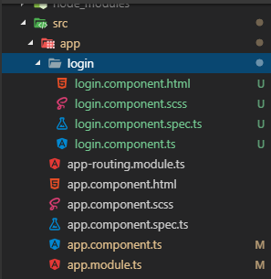
Se generara el nuevo componente con sus respectivos archivos:
Archivo | Descripción
Component.html | Contiene la parte visual de nuestra componente 'AppComponent' y está constituido mayormente por código HTML
Component.scss | Hoja de estilos que tomará el archivo HTML
Component.spect.ts | Generados para las pruebas unitarias de componentes individuales
Component.ts | Archivo TypeScript en el cual se generará funciones de nuestro componente

Slide 13
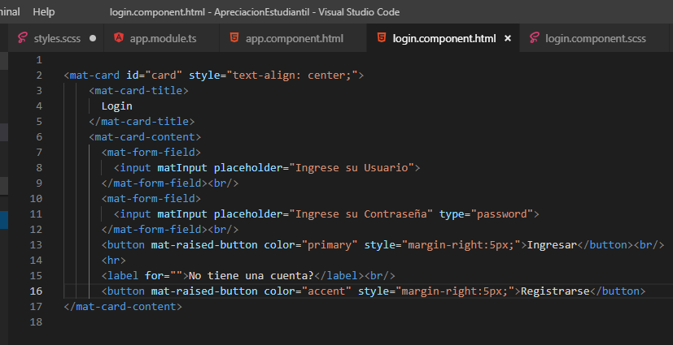
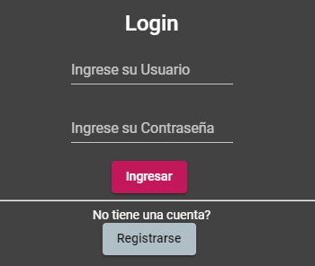
Modificaciones en “login.component.html”
A través de un editor de texto, abriremos el “login.component.html” y crearemos nuestra primera vista.

Slide 14
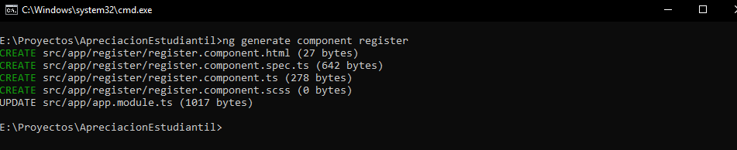
Creando la vista “register”
Ahora generamos nuestro segundo componente, a través del comando:
ng generate component Register

Slide 15
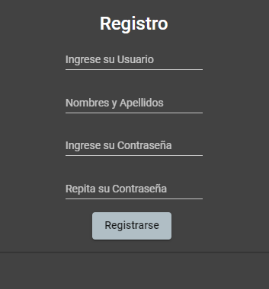
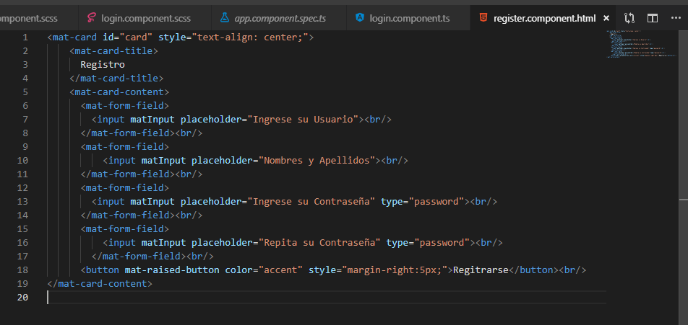
Modificaciones en “register.component.html”
A través de un editor de texto, abriremos el “register.component.html” y crearemos nuestra vista.

Slide 16
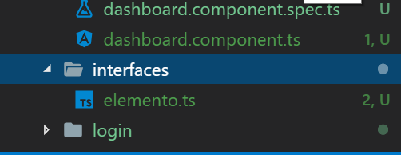
Creando la vista “DASHBOARD”
En esta vista se creará el formulario de apreciación estudiantil, a través del comando:
ng generate component Dashboard
Ahora creamos una interfaz, la cual tendrá los valores de la tabla. En la carpeta raíz creamos la carpeta “Interfaces” y dentro de este un archivo “elemento.ts”.

Slide 17
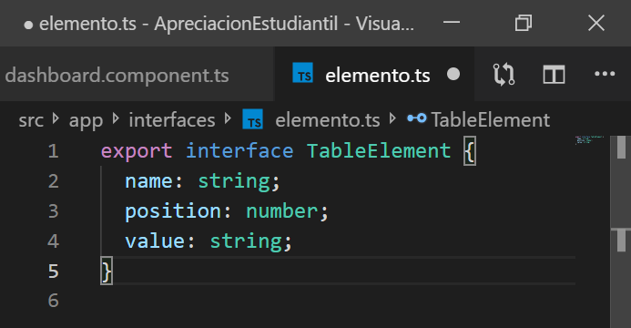
INTERFAZ ELEMENTO
Abrimos el archivo “elemento.ts” y colocamos lo siguiente:
Esta es la interfaz “tableElement” la cual contiene 3 campos “name,position, value”.
Nota. El campo value no tendrá ningún valor, solo esta siendo considerada ya que en su lugar irán los radio buttons.

Slide 18
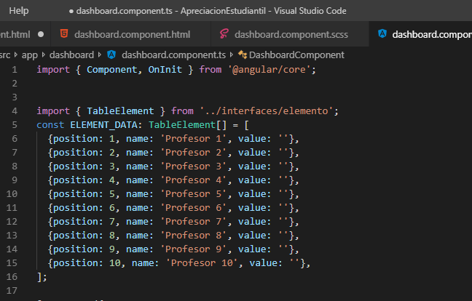
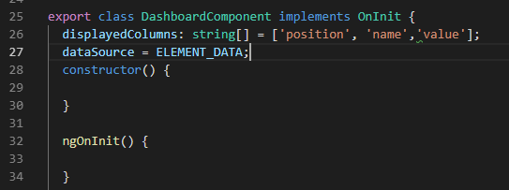
AGREGANDO INTERFAZ A NUESTRO FORMULARIO
En el archivo dashboard.component.ts importamos nuestra interfaz y creamos un array de valores con ese formato.
Agregamos una constante que recorrerá el array y otra la cual obtendrá los valores del ELEMENT DATA .

Slide 19
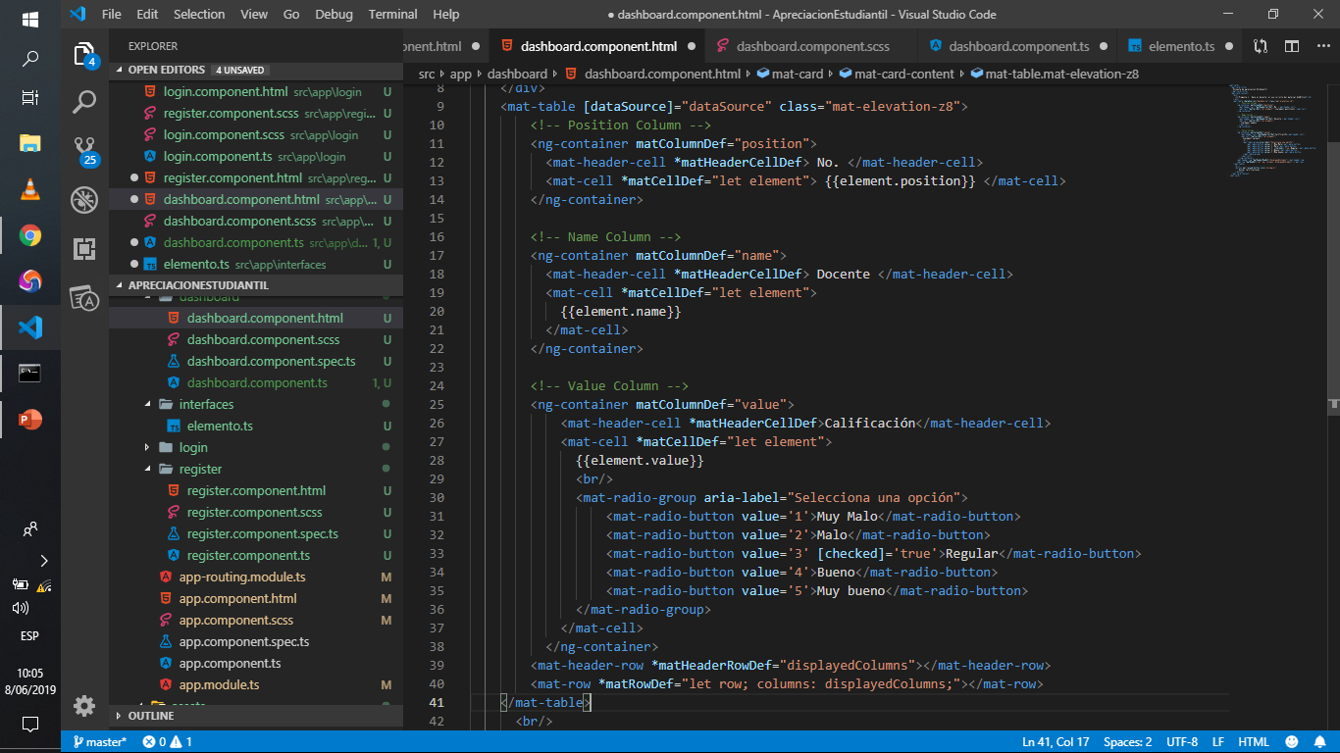
CREANDO EL FORMULARIO DE APRECIACIÓN ESTUDIANTIL
Modificamos el archivo dashboard.component.html
Los valores que se presentan entre dobles llaves {{}} hacen referencia a valores del array creado.

Slide 20
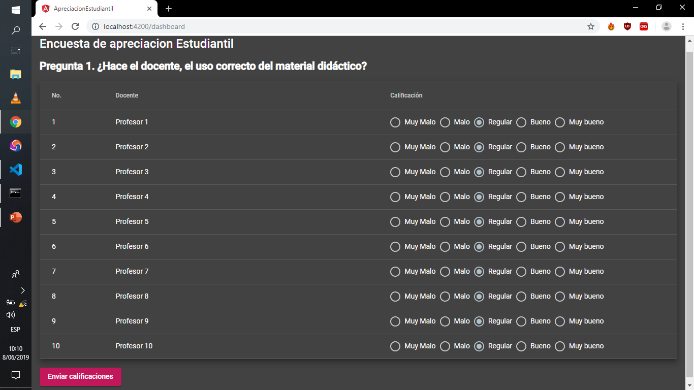
VISTA DEL FORMULARIO

Slide 21
Creando la vista “RESULTS”
En esta vista se mostrará el resultado final de los docentes, a través del comando:
ng generate component Results
Al igual que nuestra vista anterior, usaremos nuestra interfaz elemento.ts para mostrarun array de información el cual se mostrará en una tabla

Slide 22
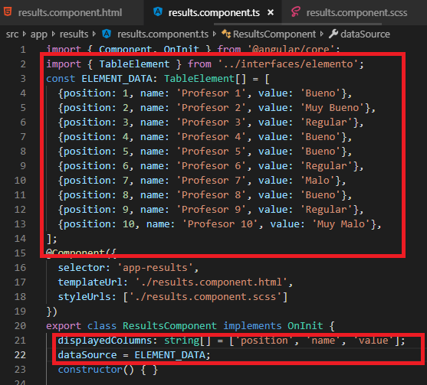
Modificando results.component.ts
Agregamos la interfaz elemento.ts, creamos nuestro array element data y los campos que obtendrán esos valores.

Slide 23
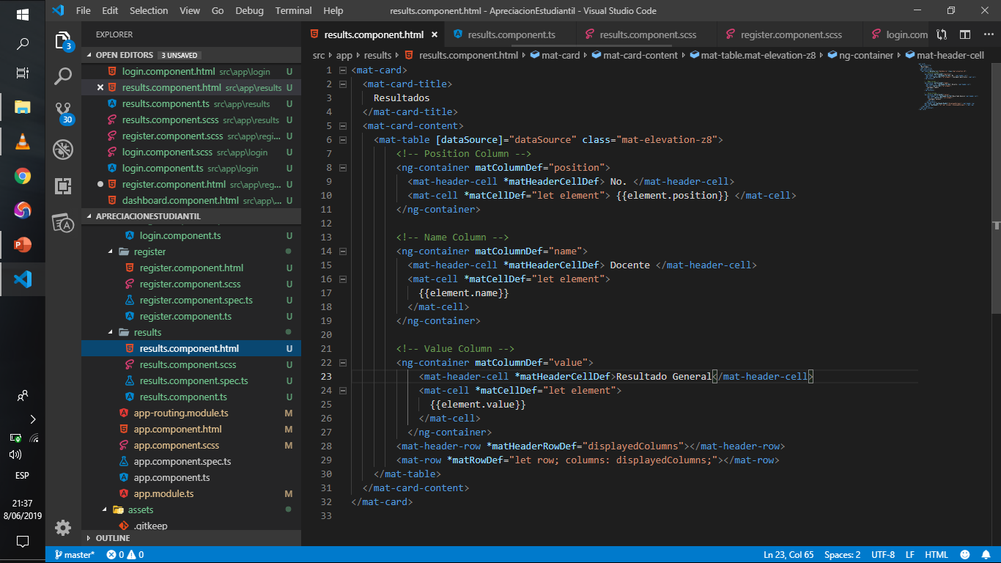
Modificando results.component.html
Despues de haber creado las funciones nuestro documento TypeScript, creamos nuestra vista a través del siguiente código:

Slide 24
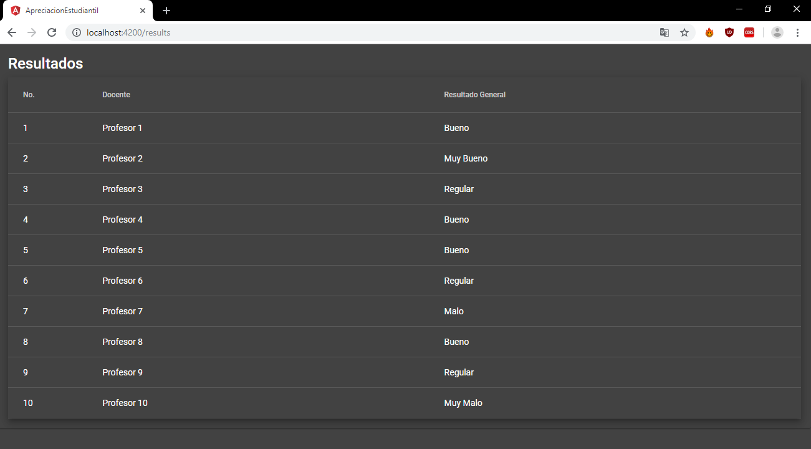
Vista del componente

